Slide 1
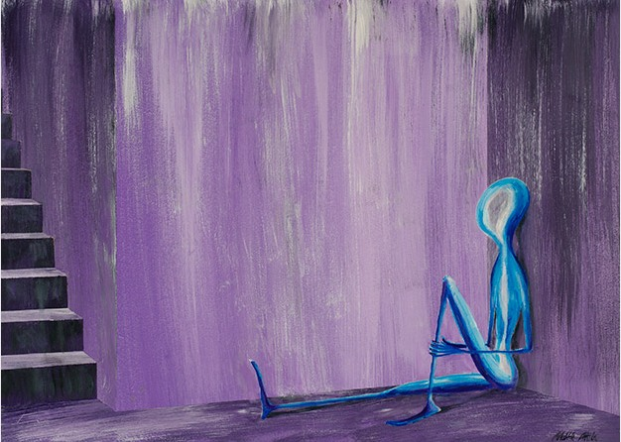
Κατάθλιψη, η νόσος του 21ου αιώνα
Κορδερά Ειρήνη
Ψυχολόγος
Πτυχιούχος Α.Π.Θ. MSc Ψυχολογία Υγείας MSc Ψυχολογία Παιδιού και Εφήβου Συστημική Ψυχοθεραπεία

Slide 2
άλλο θλίψη και άλλο κατάθλιψη
Τι είναι η θλίψη;
Τι είναι η κατάθλιψη;
Επομένως τα κριτήρια που διαχωρίζουν τη θλίψη από την κατάθλιψη είναι…
η ένταση των συμπτωμάτων
οι επιπτώσεις τους στη λειτουργικότητα του ατόμου
η διάρκειά τους

Slide 3
Στατιστικά
Η κατάθλιψη είναι η πιο συχνή ψυχική διαταραχή. Ένα στα δέκα άτομα θα νοσήσει από αυτή κάποια στιγμή στη ζωή του.
Σύμφωνα με τον Παγκόσμιο Οργανισμό Υγείας, μέχρι το 2020 η κατάθλιψη θα είναι η δεύτερη πιο συχνή διαταραχή-ασθένεια μετά τις καρδιακές παθήσεις και μέχρι το 2030 ίσως το συχνότερο πρόβλημα υγείας στον δυτικό κόσμο!

Slide 4
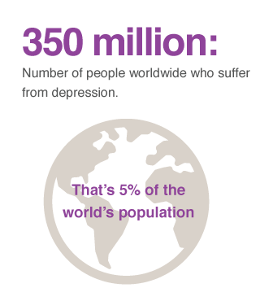
Θεωρείται η ασθένεια του αιώνα!
Η κατάθλιψη μπορεί να μας προσβάλλει όλους, ανεξάρτητα από ηλικία, φύλο, εθνικότητα, μόρφωση, εισόδημα, οικογενειακή κατάσταση, κοινωνική τάξη.
Περίπου το 8% του ελληνικού πληθυσμού πάσχει από σοβαρά συμπτώματα κατάθλιψης.
πηγή: Παγκόσμιος Οργανισμός Υγείας

Slide 5
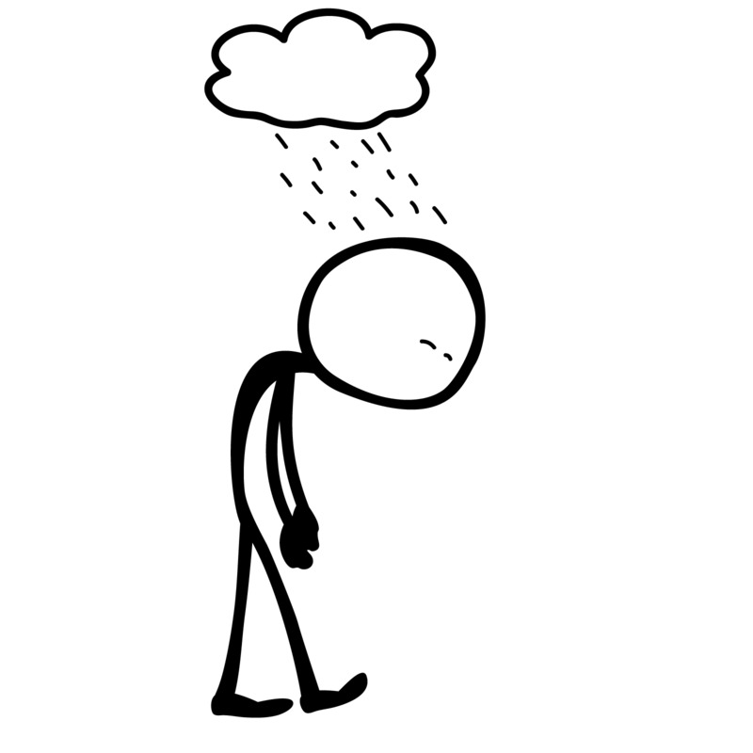
παρόλα αυτά συχνότερα νοσούν…
οι γυναίκες
οι διαζευγμένοι
οι άγαμοι
τα άτομα μεταξύ 25 και 45 ετών
οι άνεργοι
όσοι έχουν προηγούμενο ιστορικό κατάθλιψης
όσοι έχουν ιστορικό κατάθλιψης στην οικογένεια

Slide 6
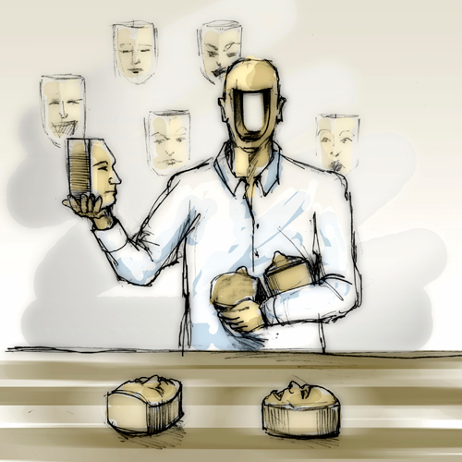
Τουλάχιστον το 50% των περιπτώσεων κατάθλιψης μένουν αδιάγνωστες και χωρίς θεραπεία!!
«η νόσος με τα χίλια πρόσωπα»

Slide 7
συμπτώματα

Slide 8
συμπτώματα
Καταθλιπτική διάθεση (με ή χωρίς συχνά κλάματα, χειρότερη το πρωί)
Απώλεια ενδιαφέροντος / ευχαρίστησης από προηγούμενα ευχάριστες δραστηριότητες
Διαταράσσεται ο ύπνος (αϋπνία ή υπνηλία)
Διαταράσσεται η όρεξη (σημαντική αύξηση ή μείωση όρεξης / βάρους)
Κόπωση, εξάντληση, απώλεια ενέργειας
Ψυχοκινητική διέγερση ή επιβράδυνση
Ελάττωση της σεξουαλικής διάθεσης (libido)
Αισθήματα αναξιότητας, ανημπόριας, υπερβολικής ενοχής, χαμηλή αυτοεκτίμηση
Δυσκολία στη σκέψη ή στη συγκέντρωση, αναποφασιστικότητα
Άγχος
Σωματικά ενοχλήματα
Σκέψεις θανάτου ή αυτοκτονίας, απόπειρα αυτοκτονίας
Ψυχωτικά συμπτώματα

Slide 9
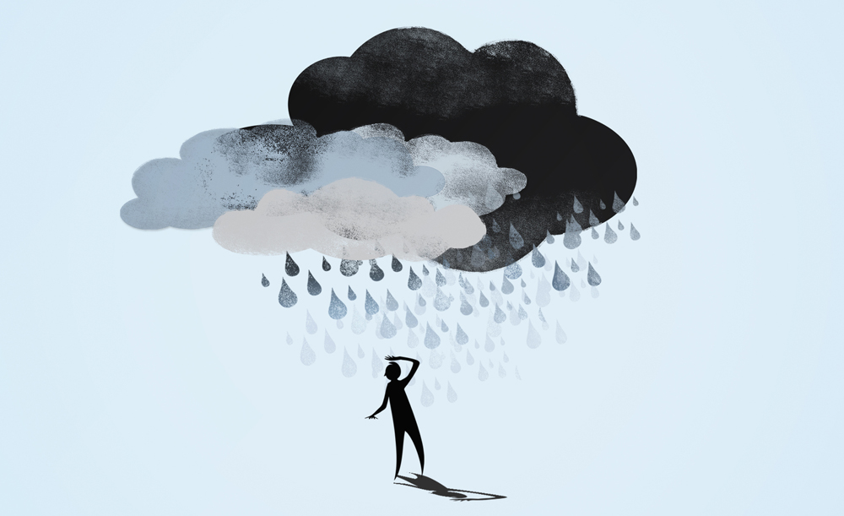
είναι σοβαρή;
Ανάλογα με την ένταση των συμπτωμάτων, η κατάθλιψη χαρακτηρίζεται:
Ήπια
Μέτρια
Σοβαρή

Slide 10
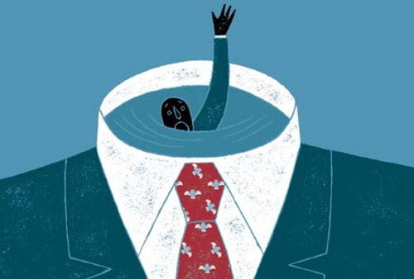
Η κατάθλιψη στους άνδρες
Οι άνδρες πιο δύσκολα παραδέχονται ότι έχουν συμπτώματα κατάθλιψης και έτσι πιο δύσκολα αναζητούν βοήθεια.
(Η στατιστική πιθανώς αλλοιώνεται λόγω αυτών των συμπεριφορών)

Slide 11
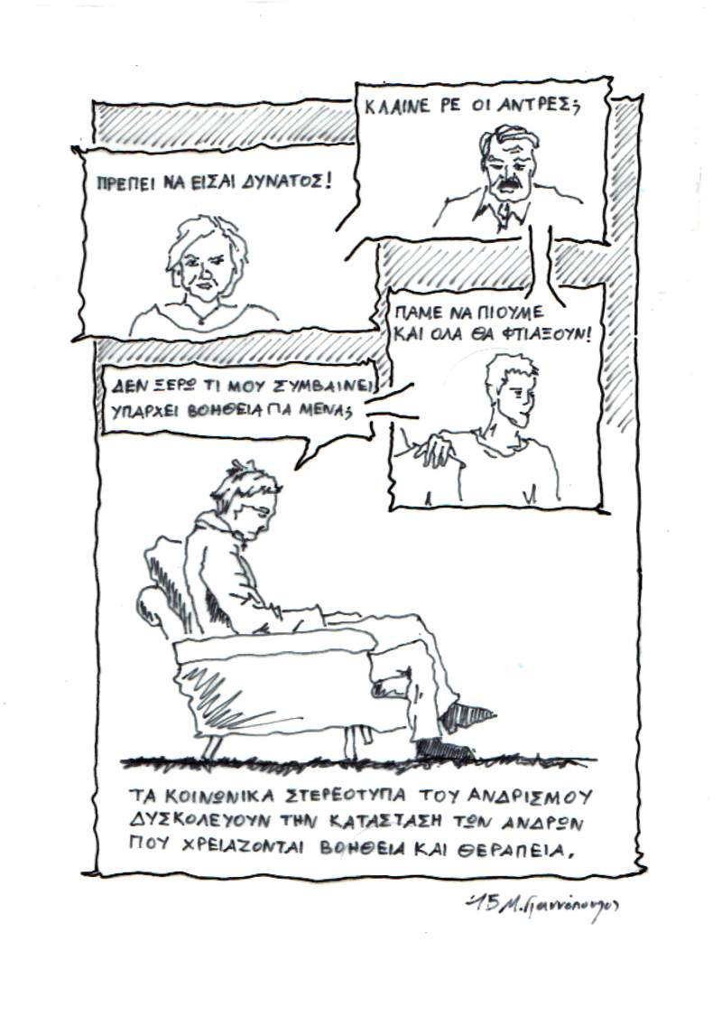

Slide 12
διαφορές μεταξύ ανδρών & γυναικών
ΑΝΔΡΕΣ → πιο συχνά σωματικά συμπτώματα, έντονη ευερεθιστότητα, επιθετική διάθεση, αλκοόλ, ναρκωτικά ή εργασιομανία.
ΓΥΝΑΙΚΕΣ → πιο συχνά στεναχώρια, χαμηλή αυτοεκτίμηση, υπερβολικές ενοχές και κλάματα.
Οι άνδρες αυτοκτονούν πιο συχνά, παρόλο που οι γυναίκες κάνουν απόπειρα αυτοκτονίας συχνότερα από ότι οι άνδρες!!

Slide 13
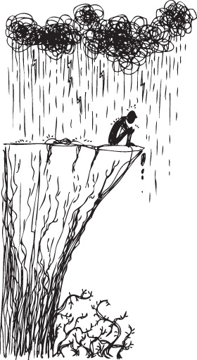
κατάθλιψη και αυτοκτονία
Ο πιο βασικός παράγοντας κινδύνου για αυτοκτονία είναι η ύπαρξη κατάθλιψης.
Μέχρι και 15% των ασθενών με μείζων κατάθλιψη αυτοκτονούν!
Από όσους αυτοκτονούν η συντριπτική πλειοψηφία (έως και το 80%) έχει κατάθλιψη. Ο κίνδυνος αυξάνει όταν συνυπάρχει και κατάχρηση αλκοόλ.
πηγή: Παγκόσμιος Οργανισμός Υγείας

Slide 14
αυτοκτονίες
Η αυτοκτονία συγκαταλέγεται μεταξύ των δέκα συχνοτέρων αιτιών θανάτου στον γενικό πληθυσμό.
Για τους εφήβους και τους νεαρούς ενήλικες βρίσκεται ανάμεσα στις τρεις συχνότερες αιτίες θανάτου.
Κάθε χρόνο πραγματοποιούνται περισσότερες από 1.000.000 αυτοκτονίες παγκοσμίως.
Μια αυτοκτονία πραγματοποιείται κάθε 20 δευτερόλεπτα.
Μια απόπειρα πραγματοποιείται κάθε δευτερόλεπτο!
Στην Ελλάδα στα χρόνια της κρίσης οι αυτοκτονίες και οι απόπειρες αυτοκτονίας έχουν αυξηθεί δραματικά (τουλάχιστον κατά 30% ).
πηγή: Ελληνική Ψυχιατρική Εταιρεία
Πηγή: Ελληνική Ψυχιατρική Εταιρεία
http://www.iefimerida.gr/news/287454/elliniki-psyhiatriki-etaireia-ayxisi-30-ton-aytoktonion-stin-ellada-tis-krisis

Slide 15
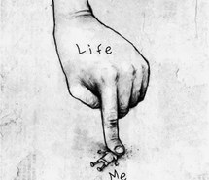
αυτοκτονίες
Όπως προκύπτει από 41 έρευνες, από τις οποίες οι περισσότερες αφορούσαν την Ισπανία (δέκα), την Ελλάδα (εννέα) και τη Βρετανία (επτά), καλύπτοντας τα χρόνια της κρίσης (2008-2015)…
Η κρίση αυξάνει σημαντικά τα ποσοστά αυτοκτονιών, ιδίως μεταξύ των ανδρών και κυρίως των ανέργων!
πηγή: "British Medical Journal"

Slide 16
είδη κατάθλιψης

Slide 17
Είδη κατάθλιψης
Μείζων καταθλιπτική διαταραχή
Διπολική διαταραχή Ι (μανιοκατάθλιψη)
Διπολική διαταραχή ΙΙ
Δυσθυμική διαταραχή (δυσθυμία)
Επιλόχεια κατάθλιψη
Εποχική κατάθλιψη

Slide 18
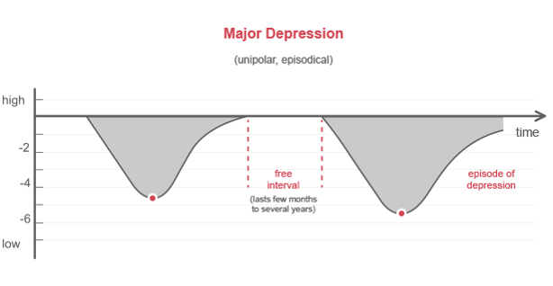
Μείζων καταθλιπτική διαταραχή

Slide 19
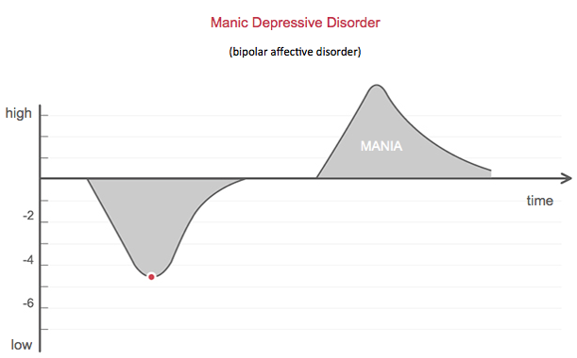
Διπολική διαταραχή (μανιοκατάθλιψη)

Slide 20
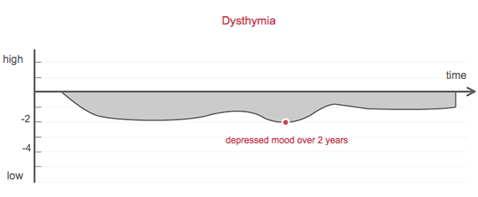
Δυσθυμική διαταραχή (δυσθυμία)

Slide 21
Επιλόχεια κατάθλιψη

Slide 22
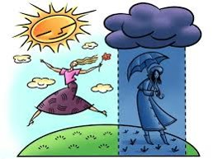
Εποχική κατάθλιψη

Slide 23
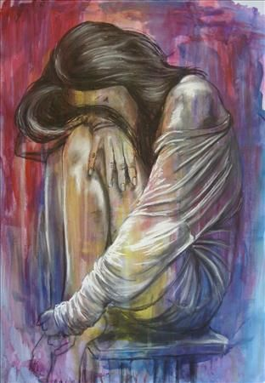
Επιπλέον, οι γυναίκες εμφανίζουν και
προεμμηνορρυσιακή δυσφορική διαταραχή (πριν την έμμηνο ρύση)
«εμμηνοπαυσιακή κατάθλιψη»

Slide 24
Η κατάθλιψη συχνά συνυπάρχει με…
Αγχώδεις διαταραχές (π.χ. διαταραχή πανικού, γενικευμένη αγχώδη διαταραχή, διαταραχή μετά από ψυχοτραυματικό στρες (PTSD))
Κατάχρηση αλκοόλ και άλλων ουσιών
Σωματικές παθήσεις (π.χ. καρδιοπάθειες, διαβήτης, καρκίνος (ιδίως του γαστρεντερικού), εγκεφαλικά, AIDS και νόσος του Parkinson).
Άνοιες

Slide 25
αιτίες

Slide 26
Γιατί παθαίνουμε κατάθλιψη;
Ανισορροπία των νευροδιαβιβαστών του εγκεφάλου (σεροτονίνης, νοραδρεναλίνης)
Γενετική προδιάθεση
Έντονες ορμονικές αλλαγές
Οργανικές παθήσεις / προβλήματα υγείας
Φάρμακα
Αλκοόλ/Ναρκωτικά
Τραυματικά γεγονότα στην παιδική ηλικία
Στρεσογόνα γεγονότα στην ενήλικη ζωή
Προβλήματα σχέσεων
Μοναξιά / κοινωνική απομόνωση
Μη έκφραση των συναισθημάτων
Στοιχεία προσωπικότητας
Τρόπος σκέψης

Slide 27
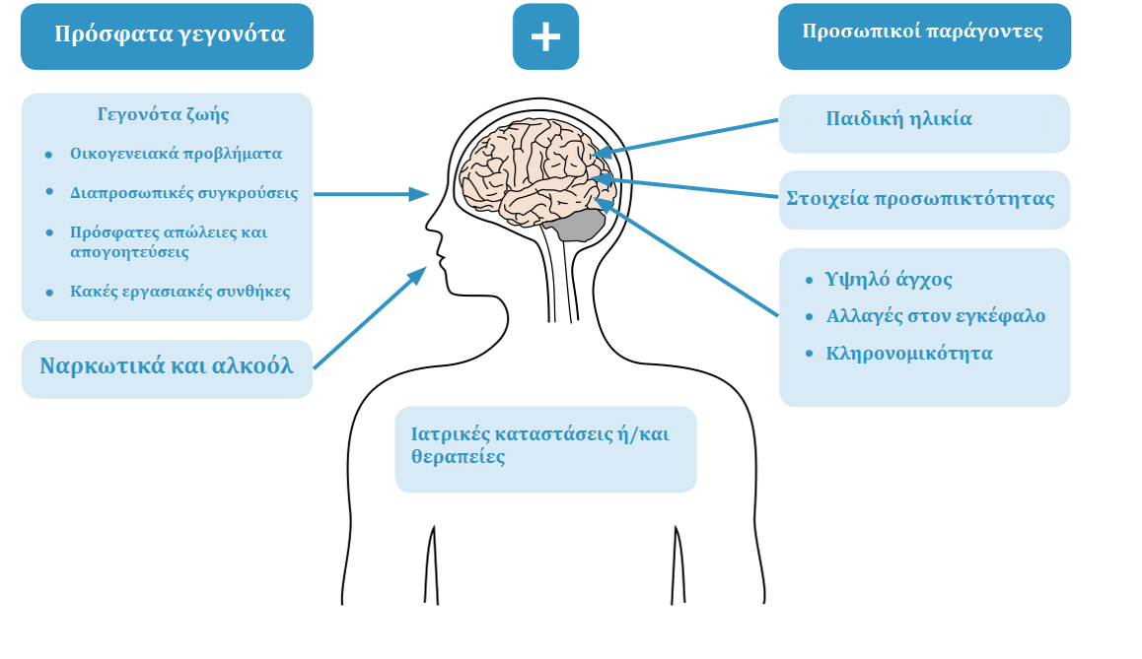
Αιτιολογία της κατάθλιψης

Slide 28
κατάθλιψη στην τρίτη ηλικία
Μελέτες που έχουν γίνει στην Ελλάδα, έχουν δείξει ότι το 27% των ηλικιωμένων (σχεδόν 1 στους 3) εμφανίζει καταθλιπτικά συμπτώματα.
Συχνά η κατάθλιψη θεωρείται εσφαλμένα φυσιολογικό επακόλουθο του γήρατος.
Οι άνθρωποι με κατάθλιψη έχουν περισσότερες πιθανότητες να εκδηλώσουν νόσο Αλτσχάιμερ κάποια στιγμή της ζωής τους.
Συχνά δεν γίνεται σωστή διαφοροδιάγνωση μεταξύ κατάθλιψης και άνοιας, «ψευδοάνοια».

Slide 29
αντιμετώπιση

Slide 30
θεραπεύεται η κατάθλιψη;
NAI!!
Όσο νωρίτερα ξεκινήσει η θεραπεία, τόσο καλύτερη είναι η πρόγνωση!
Η θεραπεία της κατάθλιψης είναι πολύ σημαντικό να αρχίζει από το πρώτο επεισόδιο. Έτσι μειώνονται οι πιθανότητες υποτροπών αλλά και μειώνεται η βαρύτητα της νόσου.

Slide 31
θεραπευτική αντιμετώπιση
Αν παρατηρήσουμε συμπτώματα κατάθλιψης → απευθυνόμαστε σε έναν Ειδικό Ψυχικής Υγείας (ψυχολόγος ή ψυχίατρος)
Συνδυασμός Ψυχοθεραπείας & Φαρμακοθεραπείας
Ήπια και μέτρια κατάθλιψη → ενδεχομένως μόνο ψυχοθεραπεία
Σοβαρή κατάθλιψη → ψυχοθεραπεία + φαρμακευτική αγωγή

Slide 32
αντικαταθλιπτικά
υπάρχουν διάφορα είδη αντικαταθλιπτικών.
τα περισσότερα επαναφέρουν την ισορροπία των νευροδιαβιβαστών (σεροτονίνης, νοραδρεναλίνης) στον εγκέφαλο.
σημάδια βελτίωσης → μετά από τουλάχιστον δύο εβδομάδες με έναν μήνα λήψης των φαρμάκων.
συνήθως μια θεραπεία διαρκεί 6-9 μήνες (αλλιώς κίνδυνος υποτροπής). Η κάθε περίπτωση όμως είναι ξεχωριστή!
η πλειονότητα των ασθενών με κατάθλιψη βελτιώνεται άμεσα με τη φαρμακευτική αγωγή. Αν αυτό δεν συμβεί, μάλλον χρειάζεται αλλαγή φαρμάκου, δοσολογίας ή ένας συνδυασμός φαρμάκων.
δεν τα σταματάμε μόλις νιώσουμε καλύτερα! Ακολουθούμε τις οδηγίες του γιατρού.

Slide 33
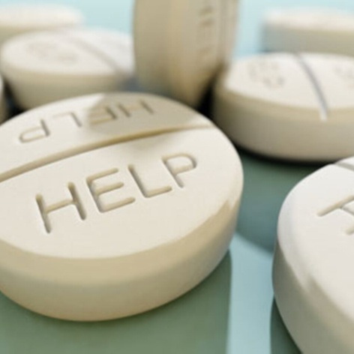
αντικαταθλιπτικά
ενημερώνουμε το γιατρό για τα υπόλοιπα φάρμακα ή φυτικά σκευάσματα που παίρνουμε για την αποφυγή αλληλεπιδράσεων.
ενημερώνουμε για άλλα προβλήματα υγείας και για το ιστορικό ψυχολογικών προβλημάτων.
τα αντικαταθλιπτικά είναι ένα είδος ταμπού.
δεν προκαλούν εθισμό (δεν θα πρέπει να συγχέονται με τα αγχολυτικά ή υπνωτικά φάρμακα π.χ. lexotanil).
δεν παρεμβαίνουν στην προσωπικότητα του ατόμου.
συχνά όμως αποτελούν την «εύκολη λύση».

Slide 34
γιατί ψυχοθεραπεία;
Τα αντικαταθλιπτικά φάρμακα → ελαττώνουν, καταστέλλουν τα συμπτώματα άμεσα
Όμως δεν «θεραπεύουν» την κατάθλιψη, αφού η πηγή του προβλήματος εξακολουθεί να υφίσταται και τα καταθλιπτικά συμπτώματα ενδέχεται να ξαναβγούν στην επιφάνεια, αν το άτομο διακόψει την αγωγή.

Slide 35
ψυχοθεραπεία

Slide 36
ψυχοθεραπεία
Τα «μαύρα γυαλιά» της κατάθλιψης

Slide 37
Γνωστικές διαστρεβλώσεις στην κατάθλιψη
«Ταράσσει ου τα πράγματα,
αλλά τα περί των πραγμάτων δόγματα»
Επίκτητος, Στωικός φιλόσοφος, 1ος μ.Χ. αιώνας
Όλα ή τίποτα / άσπρο-μαύρο
Αυθαίρετα συμπεράσματα
Επιλεκτική προσοχή ή επιλεκτική αφαίρεση
Υπεργενίκευση
Προσωποποίηση
Μεγιστοποίηση / Ελαχιστοποίηση
Καταστροφολογία / «αυτοεκπληρούμενη προφητεία» (π.χ. «Δεν θα γίνω ποτέ καλά»)
Υποτίμηση του θετικού

Slide 38
δύο άλλες θεραπείες
Ηλεκτροσπασμοθεραπεία (ECT)
Θεραπεία rTMS
(Επαναληπτικός Διακρανιακός Μαγνητικός Ερεθισμός, Repetitive Transcranial Magnetic Stimulation – r-TMS)

Slide 39
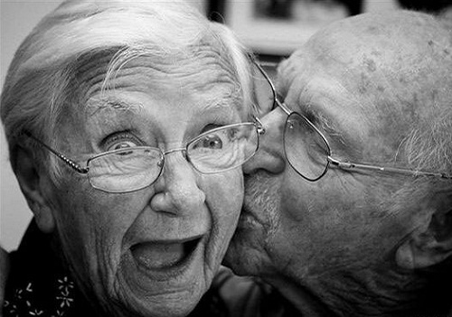
Τι θα ήταν καλό να αποφεύγουμε να λέμε σε ένα άτομο με κατάθλιψη
«Ξέρω πώς νιώθεις»
«Αποδέξου το», «Ξεπέρασέ το», «Απλά πρέπει να σκέφτεσαι θετικά»
«Χαμογέλα»
«Πρέπει να φανείς δυνατός για τα παιδιά σου»
«Όλα είναι στο μυαλό σου»
«Υπάρχουν και χειρότερα»
Ένα «Σ’ αγαπώ» ή «Είμαι εδώ για σένα» είναι πολλές φορές αρκετό όταν δεν ξέρουμε τι να πούμε σε ένα αγαπημένο μας πρόσωπο που παλεύει με την κατάθλιψη.

Slide 40
Τι μπορούν να κάνουν οι φίλοι και η οικογένεια;
Του δείχνουμε ότι δεν υπάρχει πρόβλημα να μιλάει για τα συναισθήματα και τις σκέψεις του.
Είναι προτιμότερο να τον ακούς προσεκτικά και να προσφέρεις υποστήριξη από το να έρχεσαι σε αντιπαράθεση μαζί του ή να αλλάζεις θέμα.
Προσπάθησε να είσαι υπομονετικός και όχι επικριτικός.
Πες του ότι ενδιαφέρεσαι.
Ρώτησε τον πώς μπορείς να τον βοηθήσεις.
Μην ξεχνάς να φροντίζεις και τον εαυτό σου!
Φερ’ τον, όσο το δυνατόν συντομότερα, σε επαφή με κάποιον επαγγελματία ψυχικής υγείας.

Slide 41
Τι μπορώ να κάνω για να μειώσω τις πιθανότητες εμφάνισης κατάθλιψης;
να κοιμάμαι αρκετά
να τρέφομαι σωστά
να έρχομαι σε επαφή με τον ήλιο
να βγαίνω έξω, να συναντώ φίλους, να μιλάω με ανθρώπους
να κάνω γυμναστική / περπάτημα
να κάνω πράγματα που μου αρέσουν
να αποφεύγω το αλκοόλ
να θέτω έξυπνους / ρεαλιστικούς (εύκολους) στόχους και να προσπαθώ να τους πετύχω
να μην αμελώ τα προειδοποιητικά συμπτώματα της κατάθλιψης
να απευθύνομαι έγκαιρα σε έναν ειδικό ψυχικής υγείας

Slide 42
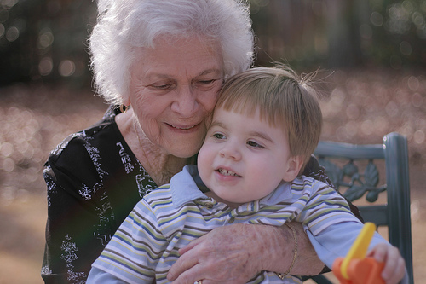
Τι μπορούν να κάνουν οι ηλικιωμένοι για να μειώσουν τις πιθανότητες εμφάνισης κατάθλιψης;
να διατηρούν ενεργό ρόλο στην οικογένεια και στην κοινωνία, να μην μπαίνουν στο περιθώριο, ώστε να συνεχίσουν να νιώθουν χρήσιμοι (π.χ. βοηθώντας τα παιδιά τους ή τα εγγόνια τους, αναλαμβάνοντας κάποιες δουλειές κτλ.)
να διατηρούν μια ρουτίνα
να κρατάνε το μυαλό τους ενεργό (π.χ. διάβασμα, σταυρόλεξα, χαρτιά)

Slide 43
κατάθλιψη και διατροφή
«Όσοι έτρωγαν περισσότερο ψάρι είχαν χαμηλότερα ποσοστά κατάθλιψης»
Μελέτη σε ηλικιωμένους στην Ικαρία από το Πανεπιστήμιο Αθηνών, 2009
«Όσοι ακολουθούσαν πιο συστηματικά μεσογειακή διατροφή (με πολλά φρούτα, λαχανικά, ψάρι και όσπρια) είχαν 30% λιγότερες πιθανότητες να εκδηλώσουν κατάθλιψη»
Ισπανοί ερευνητές από τα Πανεπιστήμια της Ναβάρα και του Λας Πάλμας, «Archives of General Psychiatry»
«Οι διαταραχές της διάθεσης ήταν κατά 50% πιο συχνές σε γυναίκες που τρέφονταν με επεξεργασμένα και λιπαρά τρόφιμα (τσιπς, χάμπουργκερ, λευκό ψωμί κ.λπ.)»
Πανεπιστήμιο της Μελβούρνης, «Αμερικανική Επιθεώρηση Ψυχιατρικής»

Slide 44
κατάθλιψη και διατροφή
Για να μειώσει κάποιος τον κίνδυνο κατάθλιψης χρειάζεται να καταναλώνει:
φρούτα
λαχανικά
θαλασσινά
ξηρούς καρπούς (καρύδια, αμύγδαλα, φουντούκια)
ελαιόλαδο
τροφές με βιταμίνη D (συκώτι, σολομός, τόνος, σαρδέλες, κρόκος αυγού)

Slide 45
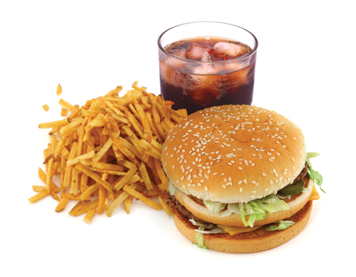
κατάθλιψη και διατροφή
Αντίθετα, χρειάζεται να ελαττώσουμε:
κόκκινο κρέας
αλλαντικά
τηγανητά
γλυκά
αναψυκτικά
επεξεργασμένη (λευκή) ζάχαρη
καφεΐνη
αλκοόλ

Slide 46
συμπερασματικά…
Είναι κρίμα να υποφέρει κανείς από κατάθλιψη σήμερα, τη στιγμή που υπάρχει διαθέσιμη θεραπεία.
Ζητάμε επαγγελματική βοήθεια.
Όσο πιο σύντομα τόσο πιο εύκολη η αντιμετώπιση!

Slide 47
Ευχαριστώ πολύ για την προσοχή σας!

